Slide 1

Особенности развития речи
детей раннего возраста
Учитель – логопед
Пескишева А.В.
МБ ДОУ «ЦРР - детский сад
№ 7 «Аннушка»

Slide 2

Речь – могучее средство
общения
и взаимодействия
людей.
А.А. Люблинская

Slide 3


Усваивая родной язык,
ребенок усваивает…бесконечное
множество понятий, воззрений на
предметы, множество мыслей,
чувств, художественных образов…
К.Д. Ушинский

Slide 4
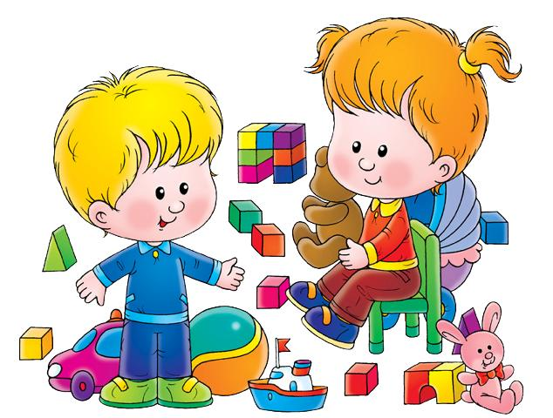
Ранний возраст - наиболее важный в развитии всех психических процессов, а особенно речи.
Ранний возраст обладает огромными возможностями для формирования основ будущей взрослой личности. Именно в этом возрасте темпы речевого развития значительно выше, чем в последующие годы. Для ребенка в этом возрасте – родители, это самые главные, родные и близкие люди и задачи родителей в этот период: помочь детям овладеть родным языком, накопить значительный запас слов и научить произносить звуки.

Slide 5
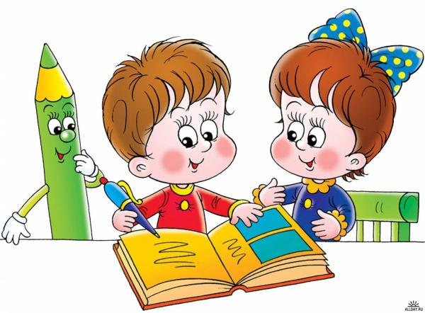
Роль речи в общем развитии ребенка
Освоение речи качественно изменяет ориентировку ребенка в окружающем мире и обеспечивает быстрое и лёгкое приспособление к среде. Используя слова ребенок учится анализировать окружающий его мир. С помощью слов, обозначающих признаки предметов, ребенок учится узнавать различные цвета, звуки, запахи; разные слова помогают осознать величину, удалённость, количественные, временные и другие связи, существующие между предметами внешнего мира.

Slide 6
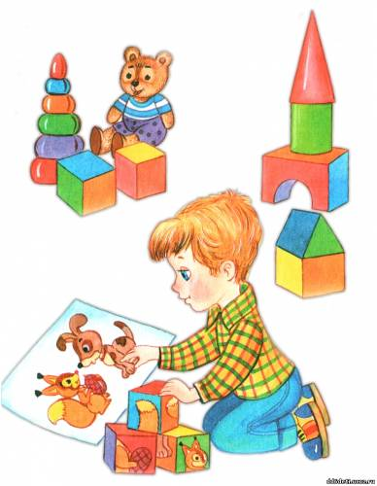
Огромную роль освоение речи играет и в развитии первых моральных оценок: у ребенка сформировано различное отношение к хорошему и к плохому. Самые первые оценочные слова: «хорошо», «плохо» – дети слышат очень рано и понимают их, так как они сопровождаются интонацией, мимикой и жестами.
Особое значение имеет речь для освоения ребенком правил поведения ведь все требования взрослых выражены словами. С третьего года жизни слово становится регулятором поведения ребенка.
Пользуясь речью, ребенок может вступать в контакт с другими детьми, играть с ними, что тоже способствует его развитию.

Slide 7

Рекомендации
по развитию речи детей
раннего возраста

Slide 8

Разговор с самим собой
Когда ребёнок находится недалеко от вас,
начните говорить вслух о том, что видите,
слышите, думаете, чувствуете.

Slide 9
Параллельный разговор
Взрослый описывает все действия ребёнка: что он видит, слышит, чувствует и трогает.

Slide 10
Провокация, или искусственное
непонимание ребенка
Приём помогает ребенку освоить ситуативную речь и состоит в том, что взрослый не спешит проявить свою понятливость.

Slide 11
Распространение
продолжайте и дополняйте всё сказанное ребёнком, но не принуждайте его к повторению – достаточно того, что ребёнок вас слышит.

Slide 12
Приговоры
Использование игровых песенок, потешек, приговоров в совместной деятельности с ребёнком способствует непроизвольному обучению его умению вслушиваться в звуки речи, улавливать её ритм, отдельные звукосочетания и постепенно проникать в их смысл.

Slide 13
Выбор
Предоставляйте ребенку возможность выбора. Осуществление возможности выбора порождает у ребёнка ощущение собственной значимости и самоценности

Slide 14
Игры с природным
материалом
Огромное влияние на рост речевой и познавательной активности ребёнка оказывают разнообразие и доступность объектов, которые он может исследовать.

Slide 15
Продуктивные виды
деятельности
Рисование, лепка, аппликация, конструирование развивают лингвистические и сенсорные способности ребёнка, которые имеют особое значение в формировании мыслительной деятельности.

Slide 16
Замещение
Игры - пантомимы и игры - имитации являются первой ступенькой театрализованной сюжетной игры. Эти формы игр способствуют полноценному
и развивающему общению ребенка.

Slide 17
Ролевая игра
Ролевая игра стимулирует речевое развитие ребёнка, формирует уверенность в себе, повышает коммуникативную компетентность.

Slide 18
Музыкальные игры
Музыкальные игры и песни важны в процессе овладения ребенка речью. Предоставляйте ребёнку возможность двигаться под разнообразную музыку, самостоятельно извлекать звуки из различных предметов, аккомпанируя себе.

Slide 19
Артикуляционная гимнастика
Это комплекс специальных упражнений, которые укрепляют мышцы речевого аппарата, развивают их силу и подвижность.

Slide 20

Речь взрослых – образец
для речи детей!
Речь взрослых должна быть:
чёткой, неторопливой;
доступной для понимания малыша;
грамотной.
Чем чаще родители будут разговаривать с ребенком, не переутомляя его, и доступным, правильным языком рассказывать ему сказки, разучивать вместе стишки, потешки, и играть, тем скорее ваш ребенок овладеет правильной речью!

Slide 21

Спасибо за внимание!
Желаю удачи!

